Slide 1

Introducción y representación de información
Tema 1

Slide 2
Visionado | Vídeo | Duración
Sesión 1 107 min. | 1.1 Introducción sistemas digitales | 21 min.
 | 1.2 Sistema binario | 33 min.
 | 1.3 Base 3, octal y hexadecimal | 22 min.
 | 1.4 Conversiones binario-octal-hexadecimal | 31 min.
Sesión 2 113 min. | 1.5 Decimal codificado en binario (BCD) | 12 min.
 | 1.6 Representación en Signo-Magnitud | 40 min.
 | 1.7 Representación en C2 | 61 min.
Sesión 3 105 min. | 1.8 Representación en punto fijo con BNSS | 45 min.
 | 1.9 Representación en punto fijo con SM y C2 | 25 min.
 | 1.10 Suma y resta de números binarios (BNSS) | 35 min.
Sesión 4 84 min. | 1.11 Suma y resta de números binarios (SM) | 20 min.
 | 1.12 Suma y resta de números binarios (C2) | 20 min.
 | 1.13 Puertas lógicas | 23 min.
 | 1.14 Niveles lógicos | 21 min.

Slide 3
Contenido (1.1)
Introducción sistemas digitales

Slide 4
Contenidos
Tema 1
Sistemas de numeración
Puertas lógicas
Abstracción digital

Slide 5
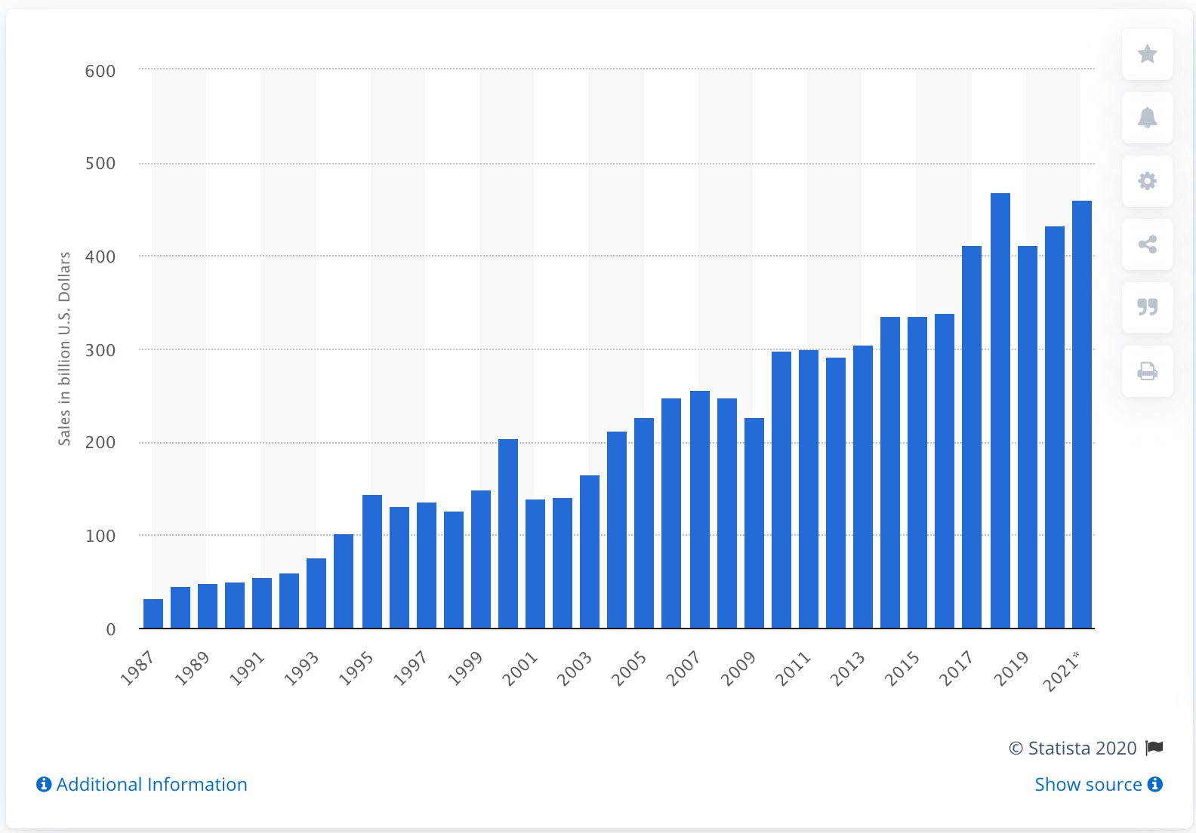
La revolución de los microprocesadores
Los microprocesadores han revolucionado nuestro mundo
Facturación industria semiconductores: 33 mil millones $ en 1987 → 440 mil millones $ en 2020 (Fuente: https://www.statista.com/statistics/266973/global-semiconductor-sales-since-1988/)

Slide 6


La revolución de los microprocesadores
Presentes en ABSOLUTAMENTE TODO lo que nos rodea.
Teléfonos móviles, Internet, medicina, domótica, Smart cities, …

Slide 7


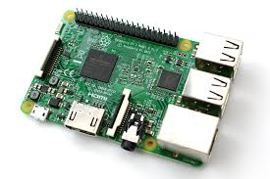
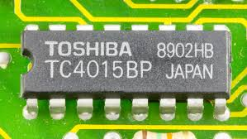

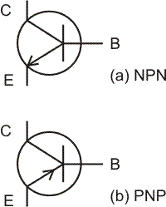
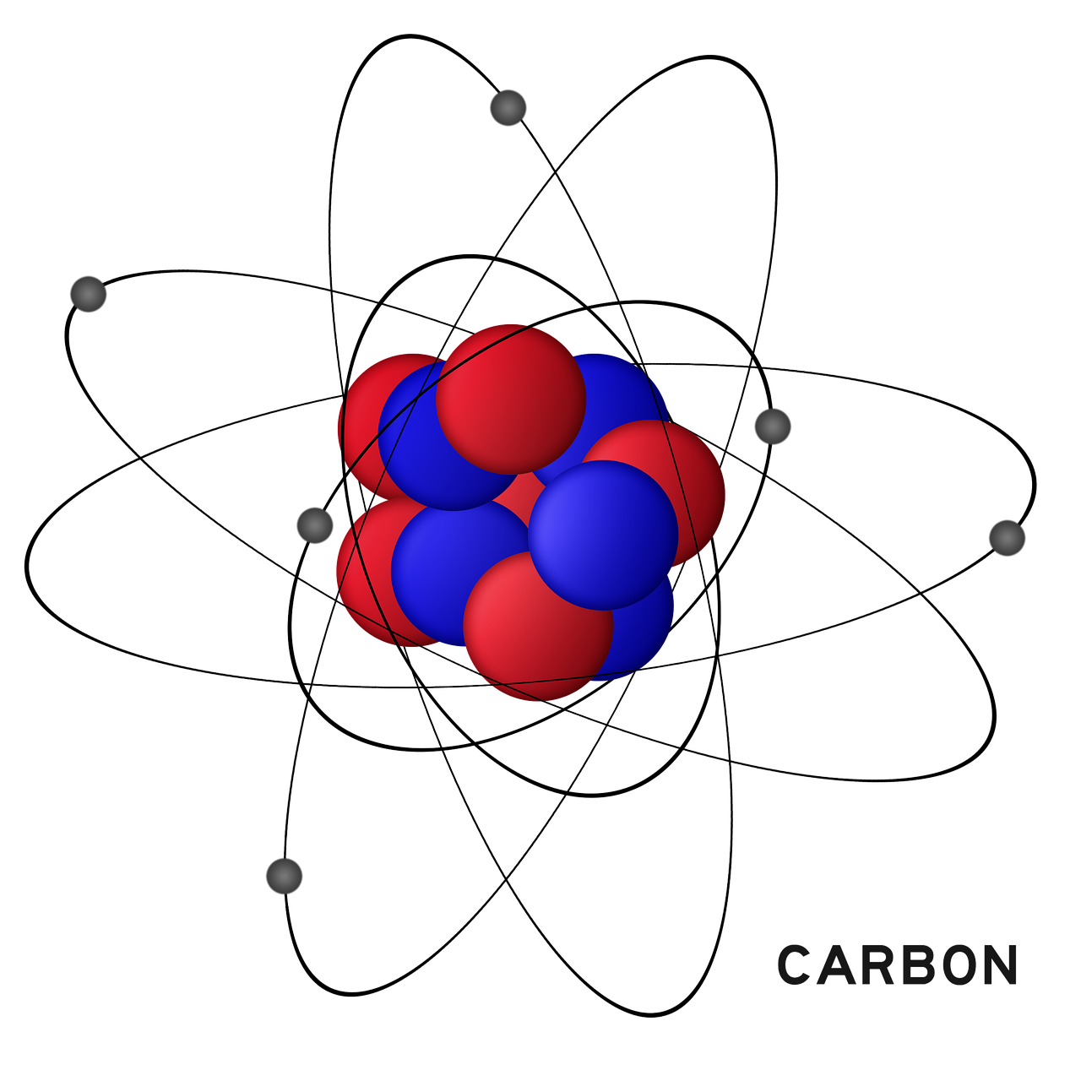
Abstracción
Aplicaciones
Sistema Operativo
Arquitectura hardware
Componentes lógicos
Puertas lógicas
Transistores
Átomos
Diseño en capas que ocultan los detalles no importantes para cada capa

Slide 8
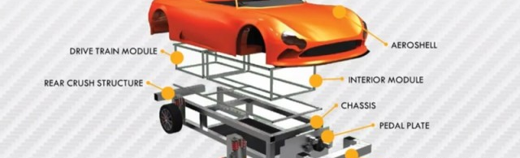
Las tres Y’s
Jerarquía (hierarchy)
División en módulos y submódulos
Modularidad (modularity)
Buena definición de los módulos y sus interficies
Regularidad (regularity)
Uniformidad para la reutilización de módulos

Slide 9
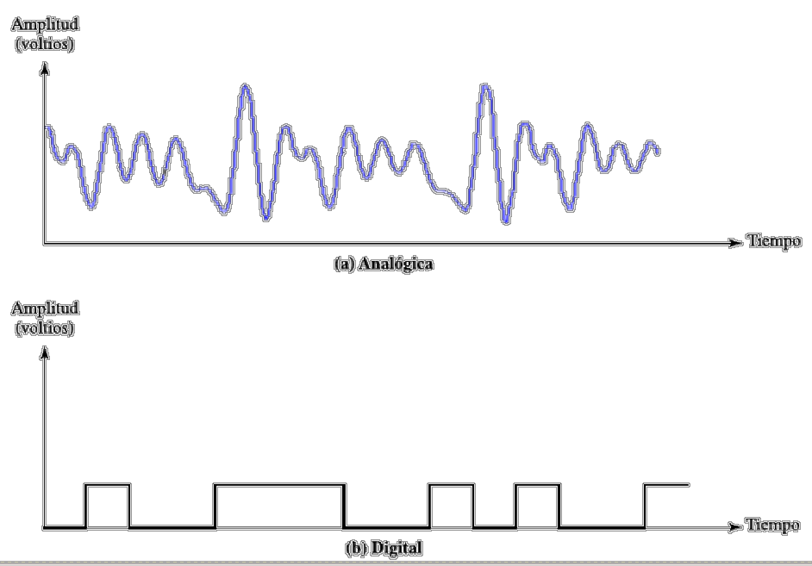
Abstracción digital
El mundo que nos rodea es analógico
Los computadores es un mundo finito y discreto
Conversión Analógico → Digital
Uso de magnitudes analógicas parar representar magnitudes discretas

Slide 10
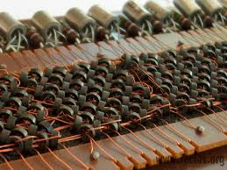
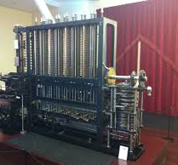
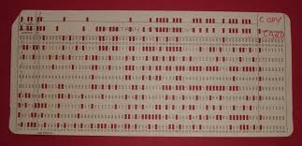
Valores binarios
Uso de dos valores discretos
  1, Verdadero, HIGH
  0, Falso, Bajo
Bit: Binary digit
Representados a través de:
  Niveles de voltaje
  Engranajes
  Perforaciones en un papel

Slide 11
Valores binarios (2 estados)
¿Cuántos valores puedo expresar con N bits?
2^{N}
¿Cuántos bits de información necesito para representar M valores?
log₂ M

Slide 12
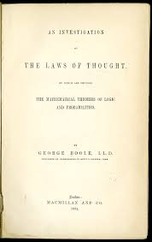
Álgebra de Boole
Definida por George Boole (1815-1864)
An investigation of the laws of thought (1854)
  Introduce las variables binarias
  Introduce tres operadores lógicos fundamentales (AND, OR y NOT)

Slide 13
Contenido (1.2)
Sistemas numéricos de notación posicional
Sistema decimal
Sistema binario

Slide 14
Notación posicional
número
Cada dígito posee un valor, que depende:
  De la posición
  De la base del sistema de numeración
  Del valor del propio dígito
Base: cantidad de símbolos distintos que se utilizan para representar un valor concreto de dígito
Grafema: símbolo que representa el valor de cada símbolo/dígito
Posición: Lugar que ocupa dentro del propio número
Extensión a cualquier base del sistema arábico (decimal).
posición
3 2 1 0
1734 ₍₁₀
dígitos
base

Slide 15
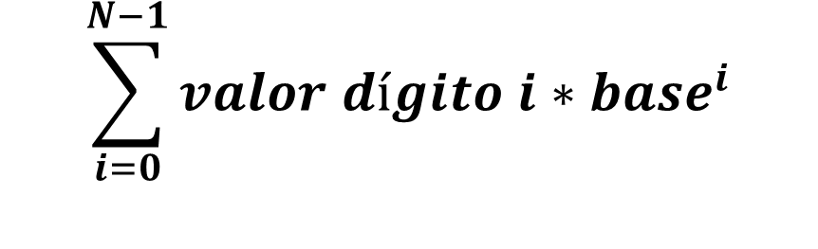
Cálculo del valor decimal
3 2 1 0
1734 ₍₁₀
$$\sum_{i=0}^{N−1}{{valor dígito i∗base}^{i}}$$
siendo N el número de dígitos del número

Slide 16
Cálculo de la representación en base B a partir del valor decimal
Se realiza la división entera del valor decimal entre la base del sistema de numeración.
Se repite de forma sucesiva para los distintos resultados de la división.
La representación en base B se obtiene de ordenar de forma inversa los sucesivos restos obtenidos en dichas divisiones.

Slide 17
Cálculo de rangos en base B
Valores distintos representables:
base^{N}
Rango (valores representables):
[0 .. base^{N} -1]
Ejemplo
Número decimal de 3 dígitos
Número decimal de 5 dígitos

Slide 18
Sistema binario
Sistema de base 2.
Los valores de los dígitos son 0,1
Cada uno de los dígitos son llamados bits
Un bit es la cantidad de información mínima representable
También conocido como BNSS (Binario Natural Sin Signo)

Slide 19
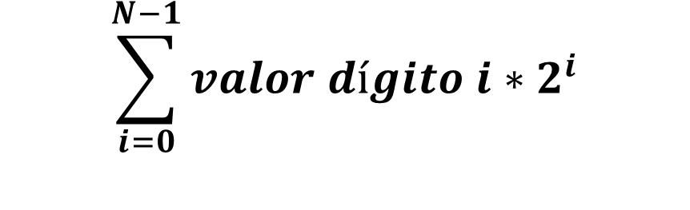
Cálculo del valor decimal a partir de la representación binaria
3 2 1 0
1011 ₍₂
$$\sum_{i=0}^{N−1}{{valor dígito i∗2}^{i}}$$
siendo N el número de dígitos del número

Slide 20
Cálculo de la representación en binario (base 2) a partir del valor decimal
327 ₍₁₀

Slide 21
Cálculo de la representación en binario (base 2) a partir del valor decimal
53 ₍₁₀

Slide 22
Cálculo de rangos en binario
Valores distintos representables:
2^{N}
Rango (valores representables):
[0 .. 2^{N} -1]
Ejemplo
Número binario de 2 dígitos
Número binario de 6 dígitos

Slide 23
Potencias de 2
2⁰= | 1
2¹= | 2
2²= | 4
2³= | 8
2⁴= | 16
2⁵= | 32
2⁶= | 64
2⁷= | 128
2⁸= | 256
2⁹= | 512
2¹⁰= | 1024
2¹¹= | 2048
2¹²= | 4096
2¹³= | 8192
2¹⁴= | 16384
2¹⁵= | 32768
2¹⁰= | 1024
2²⁰= | 1.048.576
2³⁰= | 1.073.741.824

Slide 24
Estimación del valor de grandes potencias de 2
2⁰= | 1
2¹= | 2
2²= | 4
2³= | 8
2⁴= | 16
2⁵= | 32
2⁶= | 64
2⁷= | 128
2⁸= | 256
2⁹= | 512
2¹⁰= | 1024
2¹⁰= | 1024 ≈ 1.000 (mil)
2²⁰= | 1.048.576 ≈ 1.000.000 (millón)
2³⁰= | 1.073.741.824 ≈ 1.000.000.000 (mil millones)
2^{n+m} = 2^{n} x 2^{m}

Slide 25
Estimación del valor de grandes potencias de 2
2¹⁰= | 1024 ≈ 1.000 (mil)
2²⁰= | 1.048.576 ≈ 1.000.000 (millón)
2³⁰= | 1.073.741.824 ≈ 1.000.000.000 (mil millones)
¿Cuántos valores distintos (aproximadamente) se pueden representar con…
17 bits?
22 bits?
39 bits?
2⁰= | 1
2¹= | 2
2²= | 4
2³= | 8
2⁴= | 16
2⁵= | 32
2⁶= | 64
2⁷= | 128
2⁸= | 256
2⁹= | 512
2¹⁰= | 1024

Slide 26
Bits, nibbles y bytes
bit
nibble
1110010010110011 ₍₂
byte

Slide 27
Bits, nibbles y bytes
menos significativo
1110010010110011 ₍₂
más significativo

Slide 28
Contenido (1.3)
Representación en base 3
Representación en octal
Representación en hexadecimal

Slide 29
Base 3
Sistema de base 3
Los valores de los dígitos son 0,1,2

Slide 30
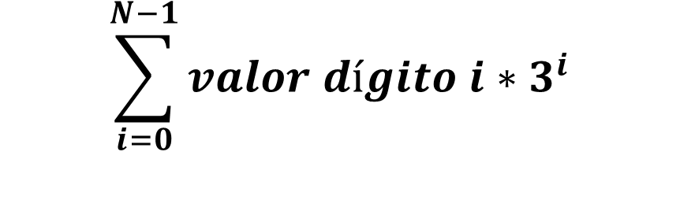
Cálculo del valor decimal a partir de la representación en base 3
3 2 1 0
2012 ₍₃
$$\sum_{i=0}^{N−1}{{valor dígito i∗3}^{i}}$$
siendo N el número de dígitos del número

Slide 31
Cálculo de la representación en base 3 a partir del valor decimal
327 ₍₁₀

Slide 32
Cálculo de la representación en base 3 a partir del valor decimal
53 ₍₁₀

Slide 33
Cálculo de rangos en base 3
Valores distintos representables:
3^{N}
Rango (valores representables):
[0 .. 3^{N} -1]
Ejemplo
Número base 3 de 2 dígitos
Número base 3 de 6 dígitos

Slide 34
Octal
Sistema de base 8
Los valores de los dígitos son 0,1,2,3,4,5,6,7

Slide 35
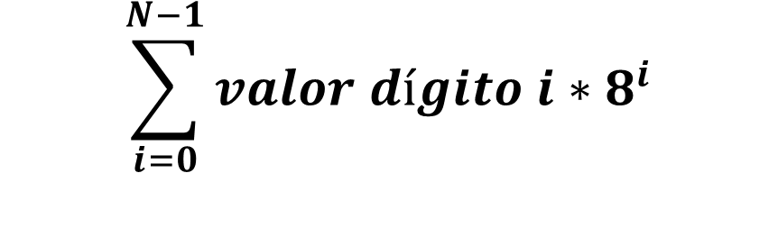
Cálculo del valor decimal a partir de la representación octal
3 2 1 0
3067 ₍₈
$$\sum_{i=0}^{N−1}{{valor dígito i∗8}^{i}}$$
siendo N el número de dígitos del número

Slide 36
Cálculo de la representación en octal a partir del valor decimal
327 ₍₁₀

Slide 37
Cálculo de la representación en octal a partir del valor decimal
53 ₍₁₀

Slide 38
Cálculo de rangos en octal
Valores distintos representables:
8^{N}
Rango (valores representables):
[0 .. 8^{N} -1]
Ejemplo
Número octal de 2 dígitos
Número octal de 6 dígitos

Slide 39
Hexadecimal
Sistema de base 16
Los valores de los dígitos son 0,1,2,3,4,5,6,7,8,9,A(10),B(11),C(12),D(13),E(14),F(15)
Pueden venir indicados por el subíndice habitual o empezando por 0x
10EA ₍₁₆
0x10EA

Slide 40
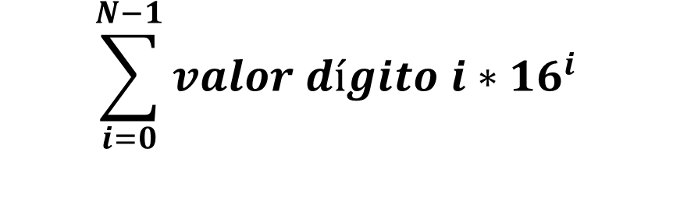
Cálculo del valor decimal a partir de la representación hexadecimal
3 2 1 0
10EA ₍₁₆
$$\sum_{i=0}^{N−1}{{valor dígito i∗16}^{i}}$$
siendo N el número de dígitos del número

Slide 41
Cálculo de la representación en hexadecimal a partir del valor decimal
327 ₍₁₀

Slide 42
Cálculo de la representación en hexadecimal a partir del valor decimal
53 ₍₁₀

Slide 43
Cálculo de rangos en hexadecimal
Valores distintos representables:
16^{N}
Rango (valores representables):
[0 .. 16^{N} -1]
Ejemplo
Número hexadecimal de 2 dígitos
Número hexadecimal de 6 dígitos

Slide 44
Contenido (1.4)
Conversiones binario-octal-hexadecimal

Slide 45
Conversiones binario-octal-hexadecimal
Dec. | Binario | Octal
0 | 000 | 0
1 | 001 | 1
2 | 010 | 2
3 | 011 | 3
4 | 100 | 4
5 | 101 | 5
6 | 110 | 6
7 | 111 | 7
8 | 001 000 | 10
9 | 001 001 | 11
10 | … | …
Dec. | Binario | Hex.
0 | 0000 | 0
1 | 0001 | 1
2 | 0010 | 2
3 | 0011 | 3
4 | 0100 | 4
5 | 0101 | 5
6 | 0110 | 6
7 | 0111 | 7
8 | 1000 | 8
9 | 1001 | 9
10 | 1010 | A
11 | 1011 | B
12 | 1100 | C
13 | 1101 | D
14 | 1110 | E
15 | 1111 | F
16 | 0001 0000 | 10
17 | 0001 0001 | 11
18 | … | …
Dec. | Binario | Octal | Hex.
53 | 110101 | 65 | 35
327 | 101000111 | 507 | 147
11 | 1011 | 13 | B
1591 | 11000110111 | 3067 | 637
4330 | 1000011101010 | 10352 | 10EA

Slide 46
Octal y hexadecimal
Anotación abreviada para binario
Decimal
Hexa-decimal
Octal
Binario

Slide 47
Conversión binario - octal
Binario | Octal
1110₍₂
 | 420₍₈
10111011₍₂
 | 183₍₈
 | 3257₍₈

Slide 48
Conversión decimal-octal
Dec. | Octal
 | 123₍₈
123₍₁₀

Slide 49
Conversión decimal-octal
Dec. | Octal
 | 123₍₈
123₍₁₀

Slide 50
Conversión binario - hexadecimal
Binario | Hex.
1110₍₂
 | 4E0₍₁₆
10111011₍₂
 | A3₍₁₆
 | 13F₍₁₆

Slide 51
Conversión decimal-hexadecimal
Dec. | Hex.
 | 53₍₁₆
123₍₁₀

Slide 52
Conversión decimal-hexadecimal
Dec. | Hex.
 | 53₍₁₆
123₍₁₀

Slide 53
Contenido (1.5)
BCD, Binary Coded Decimal – Decimal Codificado en Binario

Slide 54
Decimal Codificado en Binario (BCD)
Dec. | Cod. BCD
0 | 0000
1 | 0001
2 | 0010
3 | 0011
4 | 0100
5 | 0101
6 | 0110
7 | 0111
8 | 1000
9 | 1001
Estándar para la codificación de números decimales con valores 0,1
Cada dígito decimal es codificado directamente por una secuencia de 4 bits
La secuencia de 4 bits correspondiente a cada dígito decimal es la que coincide con el valor de dicho dígito en binario

Slide 55
Conversión BCD ↔ Decimal
9 2 7 ₍₁₀
1001 0010 0111 _{(BCD}

Slide 56
Ejemplos
BCD | Dec.
0110_{(BCD}
 | 29₍₁₀
0100 1010 0011_{(BCD}
 | 103₍₁₀
0111 0101_{(BCD}
 | 99₍₁₀
01 0101_{(BCD}

Slide 57
Consideraciones finales
Pérdida de capacidad (combinaciones no usadas)
“Más fácilmente” comprensible
Útil para cuando hay que mostrar información al usuario
  Entrada directa de muchos displays de 7-segmentos

Slide 58
Contenido (1.6)
Representación en Signo-Magnitud

Slide 59
Racionales (ℚ)
Representación de valores negativos
Números enteros positivos y negativos
Signo-magnitud
Complemento a 2
Enteros (Z)
Naturales (N)
BNSS

Slide 60
Signo-magnitud
magnitud
El bit más significativo represente el signo
  0 – positivo
  1 – negativo
El resto de los N-1 bits representan la magnitud en BNSS
1101 _{(SM}
signo

Slide 61
De Signo-Magnitud a decimal. Ejemplos
Calcular el valor de los N-1 bits menos significativos como si fuera la representación en BNSS
Si el bit más significativo:
  es 0, el valor obtenido es positivo
  es 1, el valor obtenido es negativo
Signo-Magnitud | Valor decimal
1011_{(SM}
01001_{(SM}
1010100_{(SM}
11011_{(SM}
101011_{(SM}
1111_{(SM}
1000_{(SM}

Slide 62
Decimal a Signo-Magnitud
Utilizar N-1 bits para representar el valor absoluto del valor del número decimal en BNSS
Para el bit más significativo:
  Asignar un 0 si el valor del número es positivo
  Asignar un 1 si el valor del número es negativo
Ejemplo 1: Representar el valor -5 con 5 bits
Ejemplo 2: Representar el valor 3 con 4 bits
Ejemplo 3: Representar el valor 3 con 2 bits

Slide 63
Extensión de signo. Aumentar precisión
Aumentar bits. Aumentar precisión de N a M bits, siendo M>N
  Se desplaza el signo a la izquierda (0/1) desde la posición N-1 a la M-1, la más significativa de la nueva precisión
  Las nuevas posiciones intermedias y la antigua posición del signo (desde N-1 hasta M-2) se completan incluyendo 0’s
3 2 1 0
1011 _{(SM}
7 6 5 4 3 2 1 0 ……. …………
_{(SM}

Slide 64
Extensión de signo. Disminuir precisión
Disminuir bits. Disminuir precisión de N a M bits, siendo M<N
  Se desplaza el signo hacia la derecha desde la posición N-1 hasta la M-1 solo si las posiciones que se van eliminando correspondan a 0’s, es decir, solo si las posiciones desde la N-2 hasta la M-1 son 0
  Si hay un 1 entre las posiciones N-2 y M-1 (antes de reducir todos los bits necesarios) el número no es representable con la nueva precisión → la magnitud del valor no se puede representar con los bits de la nueva precisión M-1

Slide 65
Extensión de signo. Ejemplo 1
Disminuir bits. Disminuir precisión de N a M bits, siendo M<N
  Se desplaza el signo hacia la derecha desde la posición N-1 hasta la M-1 solo si las posiciones que se van eliminando correspondan a 0’s, es decir, solo si las posiciones desde la N-2 hasta la M-1 son 0
  Si hay un 1 entre las posiciones N-2 y M-1 (antes de reducir todos los bits necesarios) el número no es representable con la nueva precisión → la magnitud del valor no se puede representar con los bits de la nueva precisión M-1
7 6 5 4 3 2 1 0 ……. …………
10000011 _{(SM}
3 2 1 0 ……. …………
_{(SM}

Slide 66
Extensión de signo. Ejemplo 2
Disminuir bits. Disminuir precisión N a M, siendo M<N
  Se desplaza el signo hacia la derecha hasta la posición M-1 solo si las posiciones que se van eliminando correspondan a 0’s, es decir, solo si las posiciones desde la N-2 hasta la M-1 son 0
  Si hay un 1 entre las posiciones N-2 y M-1 (antes de reducir todos los bits necesarios) el número no es representable con la nueva precisión → la magnitud del valor no se puede representar con los bits de la nueva precisión M-1
7 6 5 4 3 2 1 0 ……. …………
10100011 _{(SM}
3 2 1 0 ……. …………
_{(SM}

Slide 67
Extensión de signo. Ejemplo 3
Disminuir bits. Disminuir precisión de N a M bits, siendo M<N
  Se desplaza el signo hacia la derecha desde la posición N-1 hasta la M-1 solo si las posiciones que se van eliminando correspondan a 0’s, es decir, solo si las posiciones desde la N-2 hasta la M-1 son 0
  Si hay un 1 entre las posiciones N-2 y M-1 (antes de reducir todos los bits necesarios) el número no es representable con la nueva precisión → la magnitud del valor no se puede representar con los bits de la nueva precisión M-1
7 6 5 4 3 2 1 0 ……. …………
10001011 _{(SM}
3 2 1 0 ……. …………
_{(SM}

Slide 68
Extensión de signo. Ejemplos
Precisión 5 bits |  | Precisión de 10 bits | Mínima precisión
 | 101011_{(SM}
 | 10111001_{(SM}
 | 1010111_{(SM}
 | 0011011_{(SM}
 | 0001011_{(SM}
 | 10001111_{(SM}

Slide 69
Cálculo de rangos en Signo-Magnitud
Valores distintos representables:
2^{N} - 1
Rango (valores representables):
[-(2^{N-1} -1) .. 2^{N-1} -1]
Ejemplo
Número SM de 4 bits de precisión

Slide 70
Problemas Signo-Magnitud
El valor 0 tiene dos representaciones
La suma no se puede realizar directamente
La representación de Complemento a 2 soluciona estos problemas

Slide 71
Racionales (ℚ)
Enteros (Z)
SM
Naturales (N)
BNSS

Slide 72
Contenido (1.7)
Representación en Complemento a 2

Slide 73
Complemento a 2
La representación de Complemento a 2 soluciona dos problemas de la representación den Signo-Magnitud
En complemento a 2, el 0 solo tiene una representación
Los números en complemento a 2 se pueden sumar directamente como si de un BNSS se tratara

Slide 74

Complemento a 2
valor
negativo
valor
positivo
3 2 1 0
1101 _{(C2}
Se diferencia del BNSS en que el valor del dígito más significativo se considera negativo
$${valor dígito \left(N−1\right)∗−(2}^{N−1})+\sum_{i=0}^{N−2}{{valor dígito i ∗2}^{i}}$$
1*-(2³) + 1*2² + 0*2¹ + 1*2⁰

Slide 75
De Complemento a 2 a decimal. Ejemplos
C2 | Valor decimal
1000_{(C2}
01001_{(C2}
1010100_{(C2}
11011_{(C2}
101011_{(C2}
11111_{(C2}

Slide 76
Conversión decimal a C2 (método 1)
Si el valor es positivo:
  Se representa el BNSS con una precisión de N-1 bits
  Se concatena un 0 en el bit más significativo.
Si el valor es negativo:
  Se calcula la diferencia entre valor de 2^{N-1} y el valor positivo del número a representar, y el resultado ha de ser positivo. Si no, no es representable.
  → ( 2^{N-1} – valor a representar ) > 0
  El valor obtenido, se representa en BNSS con una precisión de N-1
  El resultados obtenidos se concatena con un 1 en el bit más significativo

Slide 77
Conversión decimal-C2. Ejemplos
Ejemplo 1: Representar el valor 1 con precisión de 4 bits
Ejemplo 2: Representar el valor 12 con precisión de 4 bits
Ejemplo 3: Representar el valor 12 con precisión de 5 bits

Slide 78
Conversión decimal-C2. Ejemplos
Ejemplo 1: Representar el valor -1 con precisión de 4 bits
Ejemplo 2: Representar el valor -2 con precisión de 5 bits
Ejemplo 3: Representar el valor -11 con precisión de 5 bits

Slide 79
Conversión decimal a C2 (método 2a)
Si el valor es positivo IGUAL
Si el valor es negativo:
  Se representa como si el valor fuera positivo (punto anterior)
  Se cambia el signo de la representación del valor positivo
  Método 1 para cambio de signo:
    Se intercambian todos los 0’s por 1’s y todos los 1’s por 0’s
    Al valor obtenido, se le suma 1

Slide 80
Conversión decimal-C2. Ejemplos
Ejemplo 1: Representar el valor -1 con precisión de 4 bits
Ejemplo 2: Representar el valor -2 con precisión de 5 bits
Ejemplo 3: Representar el valor -11 con precisión de 5 bits

Slide 81
Conversión decimal a C2 (método 2b)
Si el valor es positivo IGUAL
Si el valor es negativo:
  Se representa como si el valor fuera positivo (punto anterior)
  Se cambia el signo de la representación del valor positivo
  Método 2 para cambio de signo:
    Empezando desde el bit menos significativo (desde la derecha), buscamos el primer 1 del número.
    A partir de ese primer 1 (sin incluir), intercambiamos todos los 0’s por 1’s y todos los 1’s por 0’s

Slide 82
Conversión decimal-C2. Ejemplos
Ejemplo 1: Representar el valor -1 con precisión de 4 bits
Ejemplo 2: Representar el valor -2 con precisión de 5 bits
Ejemplo 3: Representar el valor -11 con precisión de 5 bits

Slide 83
Cambio de signo
Los dos métodos de cambio de signo utilizados en 2a y 2b para obtener la representación de valores negativos, también sirven para cambiar el signo de negativo a positivo.
Método 1 para cambio de signo:
  Se intercambian todos los 0’s por 1’s y todos los 1’s por 0’s
  Al valor obtenido, se le suma 1
Método 2 para cambio de signo:
    Empezando desde el bit menos significativo (desde la derecha), buscamos el primer 1 del número.
    A partir de ese primer 1 (sin incluir), intercambiamos todos los 0’s por 1’s y todos los 1’s por 0’s

Slide 84
Cambio de signo negativo a positivo (ejemplos)
Indica el valor en decimal de 1001_{(C2}
Indica el valor en decimal de 111101_{(C2}

Slide 85
Extensión de signo. Aumentar precisión
Aumentar bits. Aumentar precisión de N a M bits, siendo M>N
  Se desplaza el signo a la izquierda (0/1) hasta la posición M-1, la más significativa de la nueva precisión
  Las posiciones intermedias (desde N hasta M-2) creadas se completan con el mismo valor del signo

Slide 86
Extensión de signo. Ejemplo
Aumentar bits. Aumentar precisión de N a M bits, siendo M>N
  Se desplaza el signo a la izquierda (0/1) hasta la posición M-1, la más significativa de la nueva precisión
  Las posiciones intermedias (desde N hasta M-2) creadas se completan con el mismo valor del signo
3 2 1 0
1011 _{(C2}
3 2 1 0
0100 _{(C2}
7 6 5 4 3 2 1 0 …. …………
_{(C2}
7 6 5 4 3 2 1 0 …. …………
_{(C2}

Slide 87
Extensión de signo. Disminuir precisión
Disminuir bits. Disminuir precisión de N a M bits, siendo M<N
  Se desplaza el signo hacia la derecha hasta la posición M-1 solo si las posiciones que se van eliminando coinciden con el valor del signo, es decir, solo si las posiciones desde la N-2 hasta la M-1 son 0 para valores positivos y 1 para valores negativos
  Si hay un valor distinto al signo entre las posiciones N-2 y M-1 (antes de reducir todos los bits necesarios) el número no es representable con la nueva precisión → el valor no se puede representar con la nueva precisión M-1

Slide 88
Extensión de signo. Ejemplo 1
Disminuir bits. Disminuir precisión de N a M bits, siendo M<N
  Se desplaza el signo hacia la derecha hasta la posición M-1 solo si las posiciones que se van eliminando coinciden con el valor del signo, es decir, solo si las posiciones desde la N-2 hasta la M-1 son 0 para valores positivos y 1 para valores negativos
  Si hay un valor distinto al signo entre las posiciones N-2 y M-1 (antes de reducir todos los bits necesarios) el número no es representable con la nueva precisión → el valor no se puede representar con la nueva precisión M-1
7 6 5 4 3 2 1 0 . …………
11111101 _{(C2}
3 2 1 0 …………..
_{(C2}

Slide 89
Extensión de signo. Ejemplo 1
Disminuir bits. Disminuir precisión de N a M bits, siendo M<N
  Se desplaza el signo hacia la derecha hasta la posición M-1 solo si las posiciones que se van eliminando coinciden con el valor del signo, es decir, solo si las posiciones desde la N-2 hasta la M-1 son 0 para valores positivos y 1 para valores negativos
  Si hay un valor distinto al signo entre las posiciones N-2 y M-1 (antes de reducir todos los bits necesarios) el número no es representable con la nueva precisión → el valor no se puede representar con la nueva precisión M-1
7 6 5 4 3 2 1 0 . …………
11111001 _{(C2}
3 2 1 0 …………..
_{(C2}

Slide 90
Extensión de signo. Ejemplo 2
Disminuir bits. Disminuir precisión N a M, siendo M<N
  Se desplaza el signo hacia la derecha hasta la posición M-1 solo si las posiciones que se van eliminando correspondan a 0’s, es decir, solo si las posiciones desde la N-2 hasta la M-1 son 0
  Si hay un 1 entre las posiciones N-2 y M-1 (antes de reducir todos los bits necesarios) el número no es representable con la nueva precisión → la magnitud del valor no se puede representar con los bits de la nueva precisión M-1
7 6 5 4 3 2 1 0 …. …………
00001011 _{(C2}
3 2 1 0 ……. …………
_{(C2}

Slide 91
Extensión de signo. Ejemplo 3
Disminuir bits. Disminuir precisión N a M, siendo M<N
  Se desplaza el signo hacia la derecha hasta la posición M-1 solo si las posiciones que se van eliminando correspondan a 0’s, es decir, solo si las posiciones desde la N-2 hasta la M-1 son 0
  Si hay un 1 entre las posiciones N-2 y M-1 (antes de reducir todos los bits necesarios) el número no es representable con la nueva precisión → la magnitud del valor no se puede representar con los bits de la nueva precisión M-1
7 6 5 4 3 2 1 0 …. …………
00000101 _{(C2}
3 2 1 0 ……. …………
_{(C2}

Slide 92
Extensión de signo. Ejemplos
Precisión 5 bits |  | Precisión de 10 bits | Precisión mínima
 | 101011_{(C2}
 | 11111001_{(C2}
 | 0000011_{(C2}
 | 0011011_{(C2}
 | 0001011_{(C2}
 | 10001111_{(C2}

Slide 93
Cálculo de rangos en C2
Valores distintos representables:
2^{N}
Rango (valores representables):
[-2^{N-1} .. 2^{N-1} -1]
Ejemplo
Número C2 de 4 bits de precisión

Slide 94
Consideraciones finales
El número más grande será el 01..…1
El número más pequeño (el negativo más grande) será el 10…..0
El valor -1₍₁₀ siempre vendrá representado por el 1…..1
El bit más significativo sigue indicando si el número es positivo o negativo

Slide 95
Racionales (ℚ)
Enteros (Z)
SM
C2
Naturales (N)
BNSS

Slide 96
Contenido (1.8)
Representación en punto fijo con BNSS

Slide 97
Racionales (ℚ)
Necesidad de representar valores que incluyan parte fraccionaria (parte decimal).
Enteros (Z)
SM
C2
Naturales (N)
BNSS

Slide 98
Punto fijo
parte fraccionaria
La precisión (número de bits) de la parte entera y de la parte fraccionaria siempre es la misma y
Dicha precisión debe ser conocida de antemano para la interpretación del valor. Un computador no almacena internamente el punto y se considera implícito
Después de la coma, las posiciones se consideran con valor negativo descendente (potencias de 2 negativas).
Valido para cualquier base
3 2 1 0 -1 -2 -3 ……. …………
1101.011 ₍₂
parte entera

Slide 99
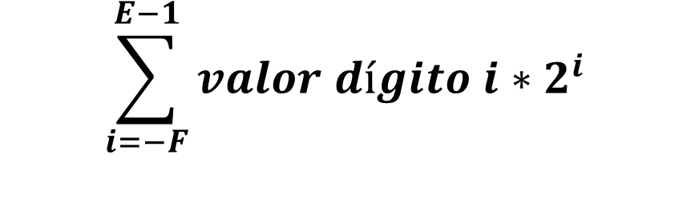
Punto fijo
3 2 1 0 -1 -2 -3 ……. …………
1101.011 ₍₂
$$\sum_{i=−F}^{E−1}{{valor dígito i∗2}^{i}}$$
siendo E el número de bits de la parte entera y F el número de bits de la parte fraccionaria

Slide 100
De BNSS en punto fijo a decimal. Ejemplos
BNSS punto fijo | Valor decimal
101.101₍₂
1.0111₍₂

Slide 101
Conversión decimal a BNSS con punto fijo
Parte entera y fraccionaria se convertidas de forma independiente
Parte entera: IGUAL
Parte fraccionaria:
  Multiplicamos el valor de la parte fraccionaria x 2
  Volvemos a separar la parte entera y fraccionaria del resultado
  Usamos el valor de la parte entera como el primer bit de la parte fraccionaria del número a calcular
  Volvemos a empezar desde el punto (a) con la nueva parte fraccionaria
  Repetimos este proceso F+1 veces, siendo F el número de bits de la parte fraccionaria
  Usamos el valor del bit F+1 para ”redondear” el último bit de la posición F

Slide 102
De decimal a BNSS en punto fijo a decimal.
Precisión 2 bits parte entera / 3 bits fraccionaria Ejemplos
Valor decimal | BNSS punto fijo
2.375₍₁₀
2.25₍₁₀
1.5₍₁₀
1.375₍₁₀

Slide 103
De decimal a BNSS en punto fijo a decimal.
Precisión 2 bits parte entera / 3 bits fraccionaria Ejemplos
Valor decimal | BNSS punto fijo
2.375₍₁₀ | 10.011₍₂
2.25₍₁₀ | 10.010₍₂
2.35₍₁₀
2.28₍₁₀

Slide 104
De decimal a BNSS en punto fijo a decimal.
Precisión 2 bits parte entera / 3 bits fraccionaria Ejemplos
Valor decimal | BNSS punto fijo
1.5₍₁₀ | 01.100₍₂
1.375₍₁₀ | 01.011₍₂
1.44₍₁₀
1.43₍₁₀

Slide 105
Cálculo de rangos en BNSS punto fijo
Rango (valores representables):
0 .. 2E -1 + (1-2^{-F})
(0 .. 2E - 2^{-F})
donde E es el número de bits de la parte entera y F de la parte fraccionaria
parte
entera
parte
fraccionaria

Slide 106
Cálculo de rangos en BNSS punto fijo
Rango (valores representables):
0 .. 2E -1 + (1-2^{-F})
(0 .. 2E - 2^{-F})
donde E es el número de bits de la parte entera y F de la parte fraccionaria
Ejemplo
Número BNS con una precisión de 4 bits para la parte entera y 3 bits para la parte fraccionaria
parte
entera
parte
fraccionaria

Slide 107
Contenido (1.9)
Representación en punto fijo con Signo-Magnitud y Complemento a 2

Slide 108
También se puede combinar punto fijo con Signo-Magnitud y con Complemento a 2
Se procede de la misma forma, considerando las posiciones de la derecha de la coma como potencias negativas.

Slide 109
De SM en punto fijo a decimal. Ejemplos
SM punto fijo | Valor decimal
101.101_{(SM}
01.0111_{(SM}

Slide 110
De C2 en punto fijo a decimal. Ejemplos
C2 punto fijo | Valor decimal
101.101_{(C2}
01.0111_{(C2}

Slide 111
Conversión decimal a SM/C2 con punto fijo
Convertimos el valor absoluto del número decimal con el método aplicado en BNSS
Si el valor a representar es positivo, ya hemos acabado
Si el valor a representar es negativo, aplicamos un cambio de signo

Slide 112
De decimal a SM en punto fijo a decimal.
Precisión 3 bits parte entera / 4 bits fraccionaria Ejemplos
Valor decimal | SM punto fijo
3.0625₍₁₀
-1.5₍₁₀

Slide 113
De decimal a C2 en punto fijo a decimal.
Precisión 3 bits parte entera / 4 bits fraccionaria Ejemplos
Valor decimal | C2 punto fijo
-2.125₍₁₀
0.625₍₁₀

Slide 114
Cálculo de rangos en SM punto fijo
Rango (valores representables):
-[2^{E-1} -1 + (1-2^{-F})] .. 2^{E-1} -1 + (1-2^{-F})
[ -(2^{E-1} -2^{-F}) .. 2^{E-1} - 2^{-F} ]
donde E es el número de bits de la parte entera y F de la parte fraccionaria
Ejemplo
Número SM con una precisión de 4 bits para la parte entera y 3 bits para la parte fraccionaria

Slide 115
Cálculo de rangos en C2 punto fijo
Rango (valores representables):
[-2^{E-1} .. 2^{E-1} -1 + (1-2^{-F})]
[ -2^{E-1} .. 2^{E-1} - 2^{-F} ]
donde E es el número de bits de la parte entera y F de la parte fraccionaria
Ejemplo
Número C2 con una precisión de 4 bits para la parte entera y 3 bits para la parte fraccionaria

Slide 116
Racionales (ℚ)
punto
fijo
Enteros (Z)
SM
C2
Naturales (N)
BNSS

Slide 117
Contenido (1.10)
Suma y resta de números binarios (BNSS)

Slide 118
Suma decimal
 |  | 1 | 8 | 3 | 3
 | + | 3 | 1 | 6 | 6

Slide 119
Suma – Carry in – Carry out
 |  | 0
 | + | 0
 | 0 | 0
 | C_{out}
 |  | 0
 | + | 1
 | 0 | 1
 | C_{out}
 |  | 1
 | + | 0
 | 0 | 1
 | C_{out}
 |  | 1
 | + | 1
 | 1 | 0
 | C_{out}
a | b | C_{out} | Suma
0 | 0 | 0 | 0
0 | 1 | 0 | 1
1 | 0 | 0 | 1
1 | 1 | 1 | 0

Slide 120
 |  | +0 | C_{in}
 |  | 0
 | + | 0
 | 0 | 0
 | C_{out}
 |  | +0 | C_{in}
 |  | 0
 | + | 1
 | 0 | 1
 | C_{out}
 |  | +0 | C_{in}
 |  | 1
 | + | 0
 | 0 | 1
 | C_{out}
 |  | +0 | C_{in}
 |  | 1
 | + | 1
 | 1 | 0
 | C_{out}
 |  | +1 | C_{in}
 |  | 0
 | + | 0
 | 0 | 1
 | C_{out}
 |  | +1 | C_{in}
 |  | 0
 | + | 1
 | 1 | 0
 | C_{out}
 |  | +1 | C_{in}
 |  | 1
 | + | 0
 | 1 | 0
 | C_{out}
 |  | +1 | C_{in}
 |  | 1
 | + | 1
 | 1 | 1
 | C_{out}
C_{in} | a | b | C_{out} | Suma
0 | 0 | 0 | 0 | 0
0 | 0 | 1 | 0 | 1
0 | 1 | 0 | 0 | 1
0 | 1 | 1 | 1 | 0
1 | 0 | 0 | 0 | 1
1 | 0 | 1 | 1 | 0
1 | 1 | 0 | 1 | 0
1 | 1 | 1 | 1 | 1

Slide 121
Suma BNSS
 |  | 1 | 0 | 1 | 1 | (11)
 | + | 0 | 0 | 0 | 1 | (1)
 |  |  |  |  |  | (12)
C_{out}
Ov
 |  | 1 | 1 | 0 | 1 | (13)
 | + | 0 | 1 | 0 | 1 | (5)
 |  |  |  |  |  | (18)
C_{out}
OV
Suma de BNSS
Carry out = 1 → overflow
Overflow
Valor de la suma no representable con esa precisión.
El resultado es demasiado grande para ser almacenado en el espacio fijo de bits que tiene el ordenador para guardar el resultado.

Slide 122
Resta decimal
 |  | 2 | 8 | 5 | 3 | 5
 | - | 2 | 1 | 5 | 8 | 2

Slide 123
Resta – Carry in – Carry out
 |  | 0
 | - | 0
 | -0 | 0
 | C_{out}
 |  | 0
 | - | 1
 | -1 | 1
 | C_{out}
 |  | 1
 | - | 0
 | 0 | 1
 | C_{out}
 |  | 1
 | - | 1
 | 0 | 0
 | C_{out}
a | b | C_{out} | Resta
0 | 0 | 0 | 0
0 | 1 | 1 | 1
1 | 0 | 0 | 1
1 | 1 | 0 | 0

Slide 124
 |  | -0 | C_{in}
 |  | 0
 | - | 0
 | -0 | 0
 | C_{out}
 |  | -0 | C_{in}
 |  | 0
 | - | 1
 | -1 | 1
 | C_{out}
 |  | -0 | C_{in}
 |  | 1
 | - | 0
 | -0 | 1
 | C_{out}
 |  | -0 | C_{in}
 |  | 1
 | - | 1
 | -0 | 0
 | C_{out}
 |  | -1 | C_{in}
 |  | 0
 | - | 0
 | -1 | 1
 | C_{out}
 |  | -1 | C_{in}
 |  | 0
 | - | 1
 | -1 | 0
 | C_{out}
 |  | -1 | C_{in}
 |  | 1
 | - | 0
 | -0 | 0
 | C_{out}
 |  | -1 | C_{in}
 |  | 1
 | - | 1
 | -1 | 1
 | C_{out}
C_{in} | a | b | C_{out} | Resta
0 | 0 | 0 | 0 | 0
0 | 0 | 1 | 1 | 1
0 | 1 | 0 | 0 | 1
0 | 1 | 1 | 0 | 0
1 | 0 | 0 | 1 | 1
1 | 0 | 1 | 1 | 0
1 | 1 | 0 | 0 | 0
1 | 1 | 1 | 1 | 1

Slide 125
Resta BNSS
 |  | 1 | 1 | 0 | 0 | 1 | (25)
 | - | 0 | 0 | 1 | 1 | 0 | (6)
 |  |  |  |  |  |  | (19)
C_{out}
Ov
 |  | 1 | 1 | 0 | 1 | 1 | (27)
 | - | 1 | 1 | 1 | 0 | 0 | (28)
 |  |  |  |  |  |  | (-1)
C_{out}
Ov
Resta de BNSS
Carry out = 1 → overflow
Overflow
Valor de la resta es negativo. El sustraendo es mayor que el minuendo.

Slide 126
Contenido (1.11)
Suma y resta de números binarios (SM)

Slide 127
Suma Signo-Magnitud
Se opera con las magnitudes únicamente
Si los sumandos son del mismo signo: se suman las magnitudes y se conserva el mismo signo.
  Si carry out = 0 → resultado correcto
  Si carry out = 1 → overflow
Si los sumandos son de distinto signo: se resta la magnitud más grande menos la menor de ellas.
  No puede haber carry out. Si carry out=1 hay algún error.

Slide 128
Suma Signo-Magnitud
 |  | 0 | 1 | 1 | 0_{(SM} | (6)
 | + | 0 | 0 | 1 | 1_{(SM} | (3)
 |  |  |  |  |  | (9)
C_{out}
Ov
 |  | 1 | 1 | 0 | 0_{(SM} | (-4)
 | + | 1 | 0 | 1 | 0_{(SM} | (-2)
 |  |  |  |  |  | (-6)
C_{out}
Ov

Slide 129
Suma Signo-Magnitud
Se opera con las magnitudes únicamente
Si los sumandos son del mismo signo: se suman las magnitudes y se conserva el mismo signo.
  Si carry out = 0 → resultado correcto
  Si carry out = 1 → overflow
Si los sumandos son de distinto signo: se resta la magnitud más grande menos la menor de ellas.
  No puede haber carry out. Si carry out=1 hay algún error.

Slide 130
Suma Signo-Magnitud
 |  | 0 | 0 | 1 | 0_{(SM} | (2)
 | + | 1 | 1 | 0 | 0_{(SM} | (-4)
 |  |  |  |  |  | (-2)
C_{out}
Ov
 |  | 0 | 1 | 1 | 1_{(SM} | (7)
 | + | 1 | 1 | 1 | 0_{(SM} | (-6)
 |  |  |  |  |  | (1)
C_{out}
Ov

Slide 131
Resta en Signo-Magnitud
Se cambia el signo del segundo operando y se suman
(a-b) = (a + (-b))

Slide 132
Resta Signo-Magnitud
 |  | 0 | 0 | 1 | 0_{(SM} | (2)
 | - | 1 | 0 | 1 | 1_{(SM} | (-3)
 |  |  |  |  |  | (5)
C_{out}
Ov
 |  | 1 | 1 | 0 | 0_{(SM} | (-4)
 | - | 1 | 0 | 1 | 0_{(SM} | (-2)
 |  |  |  |  |  | (-2)
C_{out}
Ov

Slide 133
Contenido (1.12)
Suma y resta de números binarios (C2)

Slide 134
Suma C2
Se opera igual que en el caso de la suma BNSS
Cambia la forma de detectar overflow
Carry out = 1 NO significa overflow
El carry de salida siempre se ignora. No se usa.
Overflow:
  Los números sumados son de distintos signo → Nunca hay overflow
  Los números sumados son del mismo signo → Overflow si el resultado es de signo contrario a los sumandos

Slide 135
Suma C2
 |  | 1 | 1 | 0 | 1_{(C2} | (-3)
 | + | 0 | 1 | 0 | 1_{(C2} | (5)
 |  |  |  |  |  | (2)
C_{out}
Ov
 |  | 0 | 1 | 1 | 0_{(C2} | (6)
 | + | 0 | 1 | 0 | 1_{(C2} | (5)
 |  |  |  |  |  | (11)
C_{out}
Ov

Slide 136
Suma C2
 |  | 0 | 0 | 0 | 1_{(C2} | (1)
 | + | 0 | 1 | 0 | 1_{(C2} | (5)
 |  |  |  |  |  | (6)
C_{out}
Ov
 |  | 1 | 1 | 1 | 1_{(C2} | (-1)
 | + | 1 | 1 | 0 | 1_{(C2} | (-3)
 |  |  |  |  |  | (-4)
C_{out}
Ov

Slide 137
Suma C2. Método 2 de detección de overflow
Carry out = 1 NO significa overflow
El carry de salida SÍ que se usa.
Overflow:
  Si el carry de entrada y el carry de salida de los bits más significativos (posición n-1) son distintos

Slide 138
 |  | +1 | 0 | +1
 |  | 1 | 1 | 0 | 1_{(C2} | (-3)
 | + | 0 | 1 | 0 | 1_{(C2} | (5)
 |  | 0 | 0 | 1 | 0_{(C2} | (2)
C_{out} | 1
Ov | NO
 |  | +1
 |  | 0 | 1 | 1 | 0_{(C2} | (6)
 | + | 0 | 1 | 0 | 1_{(C2} | (5)
 |  | 1 | 0 | 1 | 1_{(C2} | (11)
C_{out} | 0
Ov | SÍ
 |  |  |  | +1
 |  | 0 | 0 | 0 | 1_{(C2} | (1)
 | + | 0 | 1 | 0 | 1_{(C2} | (5)
 |  | 0 | 1 | 1 | 0_{(C2} | (6)
C_{out} | 0
Ov | NO
 |  | +1 | +1 | +1
 |  | 1 | 1 | 1 | 1_{(C2} | (-1)
 | + | 1 | 1 | 0 | 1_{(C2} | (-3)
 |  | 1 | 1 | 0 | 0_{(C2} | (-4)
C_{out} | 1
Ov | NO

Slide 139
Resta en C2
Se cambia el signo del segundo operando y se suman
(a-b) = (a + (-b))

Slide 140
Resta C2
 |  | 0 | 0 | 1 | 1_{(C2} | (3)
 | - | 0 | 1 | 1 | 0_{(C2} | (6)
 |  |  |  |  |  | (-3)
C_{out}
Ov
 |  | 1 | 0 | 1 | 0_{(C2} | (-6)
 | - | 0 | 1 | 0 | 0_{(C2} | (4)
 |  |  |  |  |  | (-10)
C_{out}
Ov

Slide 141
Contenido (1.13)
Puertas lógicas

Slide 142
Puertas lógicas
Encargadas de implementar las funciones lógicas en un circuito digital
Pueden ser:
  De una entrada (negación, buffer)
  De dos o varias entradas (and, or, xor, nand, nor, xnor)

Slide 143

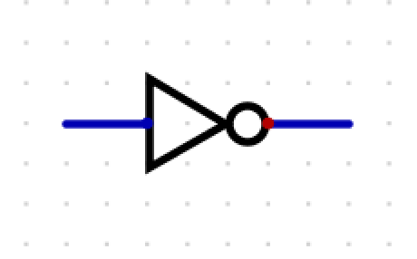
NOT (Operación negación / inversa)
La salida vale lo contario que la entrada
a | NOT
0 | 1
1 | 0

Slide 144
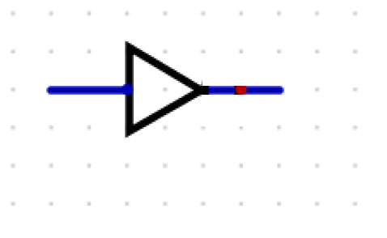
BUFFER
La salida vale lo mismo que la entrada
Y = A
a | BUFFER
0 | 0
1 | 1

Slide 145
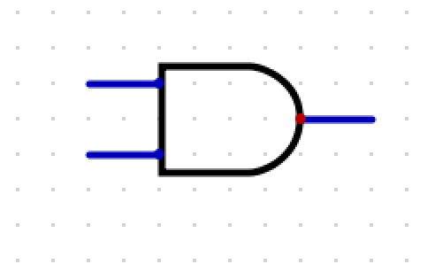
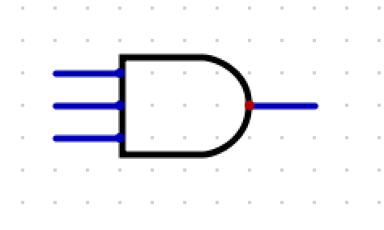
AND (Operación “Y” / producto)
La salida vale 1 si todas las entradas son 1
Y = A·B
a | b | c | AND
0 | 0 | 0 | 0
0 | 0 | 1 | 0
0 | 1 | 0 | 0
0 | 1 | 1 | 0
1 | 0 | 0 | 0
1 | 0 | 1 | 0
1 | 1 | 0 | 0
1 | 1 | 1 | 1
a | b | AND
0 | 0 | 0
0 | 1 | 0
1 | 0 | 0
1 | 1 | 1

Slide 146

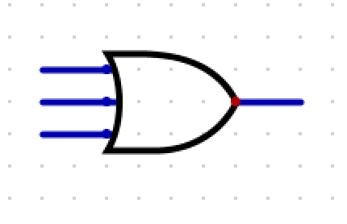
OR (Operación “0” / suma)
La salida vale 1 si alguna de las entradas es 1
Y = A+B
a | b | c | OR
0 | 0 | 0 | 0
0 | 0 | 1 | 1
0 | 1 | 0 | 1
0 | 1 | 1 | 1
1 | 0 | 0 | 1
1 | 0 | 1 | 1
1 | 1 | 0 | 1
1 | 1 | 1 | 1
a | b | OR
0 | 0 | 0
0 | 1 | 1
1 | 0 | 1
1 | 1 | 1

Slide 147

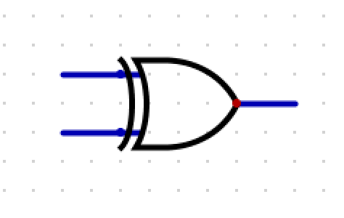
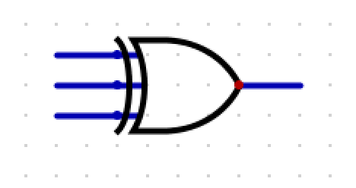
XOR (Operación exor / ”O” exclusiva)
La salida vale 1 si solo una de las entradas vale 1 / si las entradas son diferentes (definición válida solo para dos variables)
Bit de paridad par
a | b | c | XOR
0 | 0 | 0 | 0
0 | 0 | 1 | 1
0 | 1 | 0 | 1
0 | 1 | 1 | 0
1 | 0 | 0 | 1
1 | 0 | 1 | 0
1 | 1 | 0 | 0
1 | 1 | 1 | 1
a | b | XOR
0 | 0 | 0
0 | 1 | 1
1 | 0 | 1
1 | 1 | 0

Slide 148

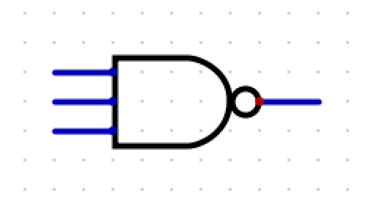
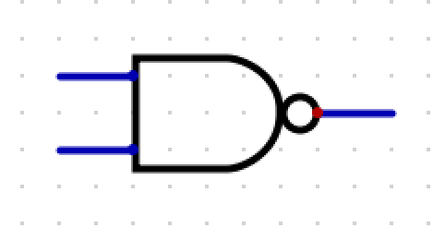
NAND
Operación AND negada
La salida vale 1 si alguna de las entradas es 0
a | b | c | NAND
0 | 0 | 0 | 1
0 | 0 | 1 | 1
0 | 1 | 0 | 1
0 | 1 | 1 | 1
1 | 0 | 0 | 1
1 | 0 | 1 | 1
1 | 1 | 0 | 1
1 | 1 | 1 | 0
a | b | NAND
0 | 0 | 1
0 | 1 | 1
1 | 0 | 1
1 | 1 | 0

Slide 149

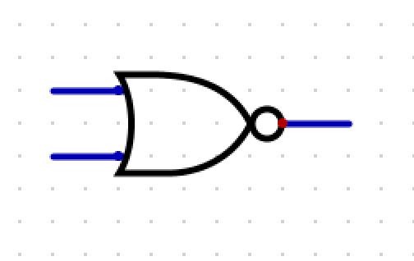
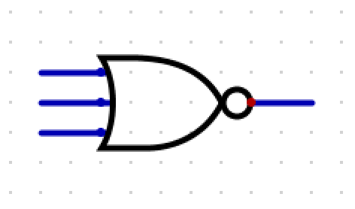
NOR
Operación OR negada
La salida vale 1 si todas las entradas son 0
a | b | c | NOR
0 | 0 | 0 | 1
0 | 0 | 1 | 0
0 | 1 | 0 | 0
0 | 1 | 1 | 0
1 | 0 | 0 | 0
1 | 0 | 1 | 0
1 | 1 | 0 | 0
1 | 1 | 1 | 0
a | b | NOR
0 | 0 | 1
0 | 1 | 0
1 | 0 | 0
1 | 1 | 0

Slide 150
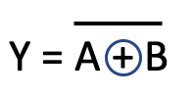
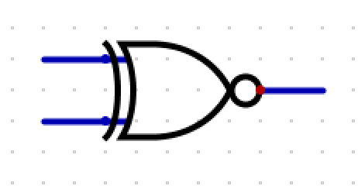
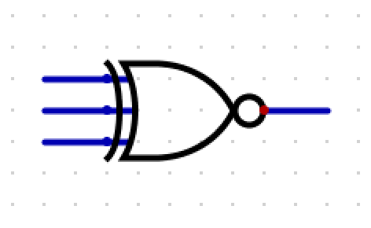
XNOR (Operación exnor)
Operación XOR negada
La salida vale 1 si las entradas son iguales 1 (definición válida solo para dos variables)
Bit de paridad impar
a | b | c | XNOR
0 | 0 | 0 | 1
0 | 0 | 1 | 0
0 | 1 | 0 | 0
0 | 1 | 1 | 1
1 | 0 | 0 | 0
1 | 0 | 1 | 1
1 | 1 | 0 | 1
1 | 1 | 1 | 0
a | b | XNOR
0 | 0 | 1
0 | 1 | 0
1 | 0 | 0
1 | 1 | 1

Slide 151
Resumen
a | b | AND | OR | XOR | NAND | NOR | XNOR
0 | 0 | 0 | 0 | 0 | 1 | 1 | 1
0 | 1 | 0 | 1 | 1 | 1 | 0 | 0
1 | 0 | 0 | 1 | 1 | 1 | 0 | 0
1 | 1 | 1 | 1 | 0 | 0 | 0 | 1
a | NOT | BUFFER
0 | 1 | 0
1 | 0 | 1
a | b | c | AND | OR | XOR | NAND | NOR | XNOR
0 | 0 | 0 | 0 | 0 | 0 | 1 | 1 | 1
0 | 0 | 1 | 0 | 1 | 1 | 1 | 0 | 0
0 | 1 | 0 | 0 | 1 | 1 | 1 | 0 | 0
0 | 1 | 1 | 0 | 1 | 0 | 1 | 0 | 1
1 | 0 | 0 | 0 | 1 | 1 | 1 | 0 | 0
1 | 0 | 1 | 0 | 1 | 0 | 1 | 0 | 1
1 | 1 | 0 | 0 | 1 | 0 | 1 | 0 | 1
1 | 1 | 1 | 1 | 1 | 1 | 0 | 0 | 0

Slide 152
Contenido (1.14)
Niveles lógicos

Slide 153
Niveles lógicos
Sistema binario → valores 0 y 1
Computadores → información representada con niveles de voltaje
Necesidad de establecer una correspondencia
Nivel lógico | Nivel físico
0 | 0 Voltios
1 | 5 Voltios

Slide 154
Niveles lógicos
Dificultad de conseguir valores de voltaje exactos (interferencias, resistencia, etc).
Necesidad de establecer un rango de valor
Nivel lógico | Nivel físico
0 | 0 - 0,5 Voltios
1 | 4,5 - 5 Voltios

Slide 155
Niveles lógicos
Degradación de la señal cuando se transmite a través de un conductor
  Ruido. Cualquier cosa que modifique la tensión (resistencia, acoplamiento con otros componentes, campos magnéticos…)
Necesidad de establecer distintos rangos para las entradas y las salidas
Nivel lógico | Nivel físico (valor generado) | Nivel físico (valor leído)
0 | 0 - 0,25 Voltios | 0 - 0,8 Voltios
1 | 4,5 - 5 Voltios | 4,0 - 5 Voltios

Slide 156
Niveles lógicos
NM_{H} = V_{OH} – V_{IH}
NM_{L} = V_{IL} – V_{OL}
Fuente: D. Harris, S. Harris. Digital Design and Computer Architecture. 2nd Edition. Elsevier. 2012

Slide 157
Ejemplos
 | CMOS |  |  | TTL
 | 4000B | 74HC | 74HCT | 74 | 74LS | 74AS | 74ALS
V_{IH} (min) | 3,5V | 3,5V | 2V | 2V | 2V | 2V | 2V
V_{IL} (max) | 1,5V | 1V | 0,8V | 0,8V | 0,8V | 0,8V | 0,8V
V_{OH} (min) | 4,95V | 4,9V | 4,9V | 2,4V | 2,5V | 2,5V | 2,5V
V_{OL} (max) | 0,05V | 0,1V | 0,1V | 0,4V | 0,5V | 0,5V | 0,4V
NM_{H}
NM_{L}
Tendencia a reducir el voltaje:
  Reducción del consumo energético
  Evitar quemar transistores más pequeños

Slide 158
Ley de Moore
Observación enunciada por Gordon Moore en 1965
Desde 1975, el número de transistores en un circuito integrado se duplica cada dos años (la predicción inicial era anualmente)

Slide 159
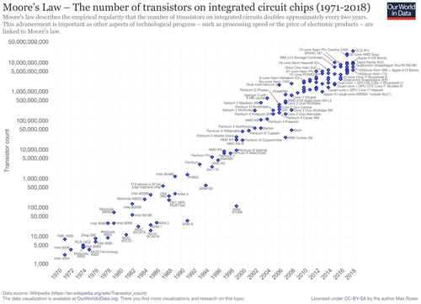
Ley de Moore

